Slide 1
ГБПОУ КК Новороссийский профессиональный техникум
Назначение, характеристика, устройство и оборудование сортировочных станций.
Специализация сортировочных путей.
Выполнила работу
студентка группы СП-159
Савенкова Ирина Андреевна

Slide 2
Назначение и классификация сортировочных станций.
Сортировочные станции предназначены для массового расформирования и формирования грузовых поездов в соответствии с планом формирования. Здесь перерабатываются транзитные и местные вагонопотоки и формируются сквозные, участковые, сборные, вывозные и передаточные поезда. Кроме того, на сортировочных станциях производятся техническое обслуживание и коммерческий осмотр составов транзитных грузовых поездов и поездов своего формирования; отцепочный ремонт вагонов; техническое обслуживание, экипировка и ремонт локомотивов; смена локомотивов и локомотивных бригад; обслуживание подъездных путей

Slide 3
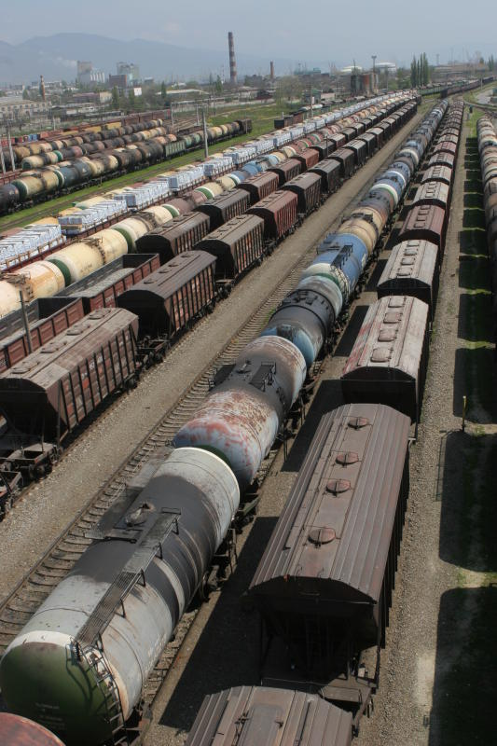

Slide 4
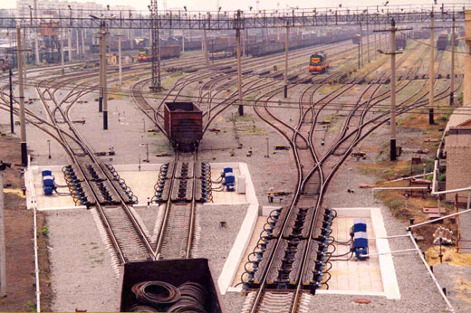
Для выполнения операций с поездами на сортировочных станциях предусматривают парки приема поездов, поступающих в переработку, парки отправления сформированных поездов, а также отдельные пути или парки для приема и отправления транзитных поездов. Для выполнения сортировочной работы сооружают сортировочные парки, сортировочные горки и вытяжные пути. Парки приема, сортировки и отправления совместно с сортировочной горкой и вытяжными путями образуют сортировочную систему.

Slide 5
На сортировочных станциях сооружают также технические и служебные здания, устройства локомотивного и вагонного хозяйств, водоснабжения, пути, электроснабжения, СЦБ и связи, материальные склады, при необходимости сортировочные платформы, площадки сортировки контейнеров. Для посадки и высадки работников станции, следующих на смену и обратно, обычно предусматриваются пассажирские остановочные пункты.
Сортировочные станции оборудуют устройствами электрической централизации стрелок и сигналов, механизированной очистки стрелок, телевизионными установками, системами автоматизации работы горок и другими устройствами новейшей техники.
Эти станции включаются в автоматизированную систему управления железнодорожным транспортом (АСУЖТ), в рамках которой решаются задачи планирования поездообразования, обработки информации о поездах, подсчета показателей работы и др.

Slide 6
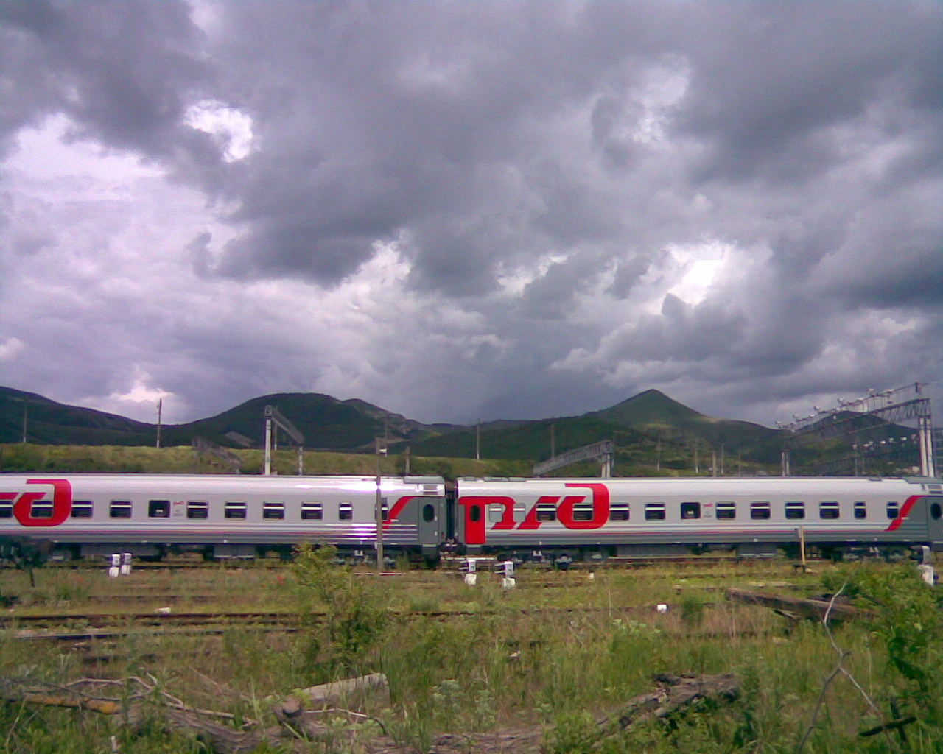

Slide 7
По ведомственной принадлежности сортировочные станции классифицируют на станции общей сети железных дорог РФ, промышленные и объединенные.
В зависимости от роли в работе сети железных дорог сортировочные станции делят на основные станции сетевого значения и региональные. Основные станции обычно располагаются в узлах, где пересекаются важнейшие магистральные линии, и служат главным образом для формирования сквозных поездов дальних назначений. На этих станциях в одной системе перерабатывают 3…5 тыс. вагонов в сутки, а на отдельных станциях до 8 тыс. вагонов в сутки и более. Региональные сортировочные станции перерабатывают вагонопотоки, зарождающиеся или погашаемые в узлах и на участках между этими и смежными с ними сортировочными станциями. На них формируются в основном участковые, сборные, передаточные и вывозные поезда и в некоторых случаях – сквозные поезда.

Slide 8
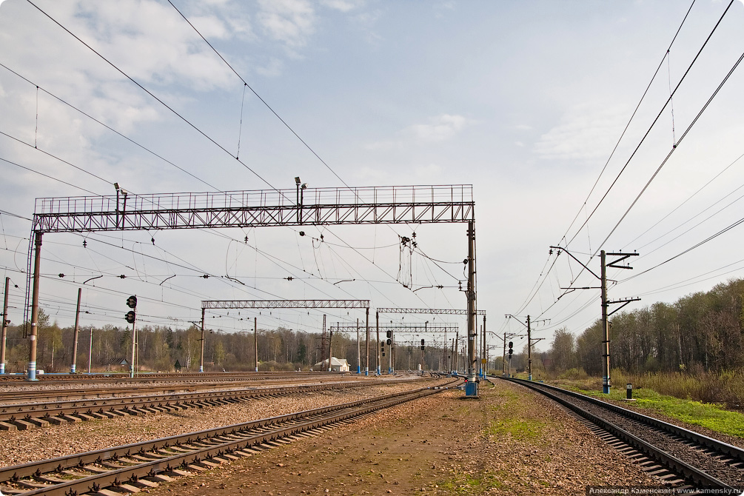
По мощности основных устройств, определяемой размерами переработки вагонов в среднем в сутки десятого года эксплуатации, различают станции: повышенной мощности – более 5 500 вагонов, большой мощности – от 3 500 до 5 500 вагонов, средней мощности – от 1 500 до 3 500 вагонов, малой мощности – до 1 500 вагонов.

Slide 9
В зависимости от схемы взаимного расположения парков в сортировочной системе различают станции с последовательным, параллельным и комбинированным расположением парков.
По числу сортировочных систем (комплектов) станции могут быть одно- и двусторонними. На односторонних станциях вагоны четного и нечетного направлений перерабатываются в одной сортировочной системе, а на двусторонних для каждого направления имеется своя сортировочная система.
По расположению главных путей станции могут быть с объемлющим, односторонним и внутренним их расположением.

Slide 10
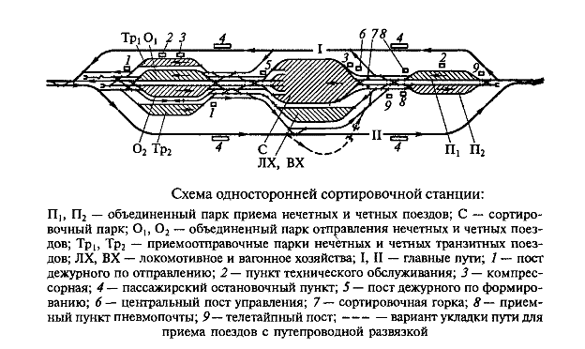
Схемы сортировочных станций

Slide 11
Принципиальные схемы сортировочных станций должны быть такими, чтобы обеспечивались:
потребная пропускная и перерабатывающая способность; максимальная поточность массовых передвижений в пределах станции;
минимальное число пересечений маршрутов, в первую очередь поездных;
взаимозаменяемость путей и парков;
благоприятные условия для кооперирования однородных устройств (локомотивного и вагонного хозяйства, эксплуатационно-ремонтных баз служб пути, СЦБ и связи и др.);
возможность дальнейшего развития станции;
условия для комплексной механизации и автоматизации производственных процессов;
соблюдение экологических требований.

Slide 12
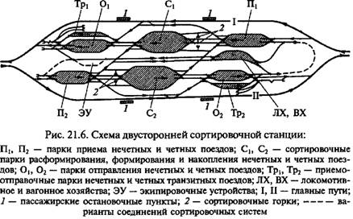

Slide 13
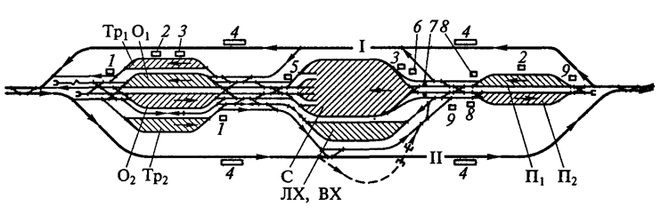
Для односторонних сортировочных станций в качестве основных типовых рекомендуются схемы с последовательным расположением объединенных парков приема, сортировки и отправления, а при недостаточной длине станционной площадки – схема с комбинированным расположением парков.
Схемы односторонней сортировочной станции с последовательным расположением парков отличаются расположением локомотивного и вагонного хозяйств, а также маршрутами приема в переработку поездов и пропуска поездных локомотивов.

Slide 14
Разборочные поезда нечетного и четного направлений прибывают в объединенный парк приема (предгорочный) (одного направления – в его верхнюю часть П1, другого – в нижнюю П2), где выполняется отцепка поездных локомотивов и их уборка в депо ЛХ. После подготовки составов к расформированию производится их надвиг на сортировочную горку. После роспуска вагонов с горки в сортировочном (подгорочном) парке С происходит процесс накопления вагонов и формирования составов. По его завершении готовые составы переставляют в парки отправления О1 и О2. После прицепки поездных локомотивов и опробования автотормозов поезда отправляются по назначениям. Для обслуживания транзитных поездов, следующих без переработки, сооружаются транзитные парки (отдельно для нечетных и четных поездов – Тр1 и Тр2), которые обычно располагаются по обе стороны от парка отправления или сортировочного парка.

Slide 15
При такой схеме расположения парков обеспечивается поточность обработки вагонопотоков обоих направлений, концентрируется штат работников по приему и отправлению поездов. Недостатком схемы является наличие враждебных пересечений в предгорочной горловине парка приема (прибытие четных) и нечетной горловине парка отправления (отправление четных поездов). При увеличении объема переработки враждебность становится весьма значительной, и тогда встает вопрос о петлевой развязке подхода четных поездов, в парк прибытия через нечетную горловину. Возможно также устройство петлевого выхода из парка отправления четных поездов.
Типовая схема односторонней сортировочной станции комбинированного типа предусматривает сооружение объединенного парка приема для обоих направлений, а парков отправления и транзитных – по обе стороны от сортировочного. Локомотивное хозяйство размещается рядом с парком П. При этом возможны два варианта укладки ходовых путей в парки О1 и Т1: под

Slide 16
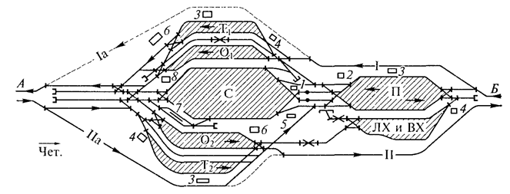
горкой с устройством путепроводной развязки или в обход вытяжных путей формирования. Меньшие пробеги локомотивов и число пересечений маршрутов будут при путепроводной развязке. Верхние пути парка С можно использовать как сортировочно-отправочные на А.
Комбинированные схемы по сравнению со схемами с последовательным расположением парков имеют ряд существенных недостатков: большие затраты маневровых средств и энергии на перестановку сформированных составов; большую загрузку выходной горловины парка O1 (перестановкой составов, уборкой маневровых и подачей поездных локомотивов, отправлением поездов); наличие пересечений маршрутов приема четных поездов в переработку с маршрутами отправления четных поездов своего формирования из парка О2 и маршрутами подачи локомотивов к этим поездам.

Slide 17
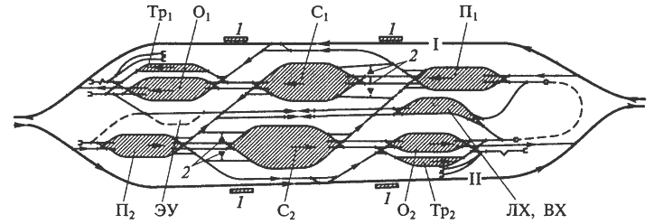
В схемах двусторонней сортировочной станции с последовательным расположением парков для четного и нечетного направлений имеется своя отдельная система, где обеспечивается поточность переработки вагонопотоков. Между системами располагаются локомотивное ЛX и вагоноремонтное ВРД депо. Такие схемы применяют при сооружении новых станций для переработки значительных вагонопотоков, а также при развитии односторонних станций. Парки для обработки транзитных поездов Тр располагаются параллельно паркам отправления соответствующих систем.

Slide 18
Кроме рассмотренных схем, в зависимости от строительной площадки и местных условий могут применяться другие схемы сортировочных станций. При недостаточной длине строительной площадки парк отправления располагается параллельно сортировочному. В этом случае нарушается поточность в переработке вагонопотоков. При недостаточной длине и ширине площадки парк отправления может отсутствовать. На такой станции подгорочный парк является сортировочно-отправочным.

